Slide 1

Sustail – Sustainable retail
by Andrea, Franziska, Gina, Hadrian, Jonas, Sophie, Will und Yvonne

Slide 2
A webapp to make logistics information of online grocery shopping more transparent for customers. A platform where producers can transparently share their information on the sustainability of their transportation methods.

Slide 3
Agenda
Feasibility
Algorithm
Scalability
Viability
Business Model
How to make money
Desirability
Users

Slide 4






Feasibility – Tech Stack
Frontend
Server Side Rendering
Modular
State of the art technology
Backend
Fast
Minimal and flexible
Robust
Deployment
Platform independent
Easy maintenance and orchestration
Scalability
Hyperscaler
IaaS
Ressources on demand

Slide 5
Producer need

Slide 6
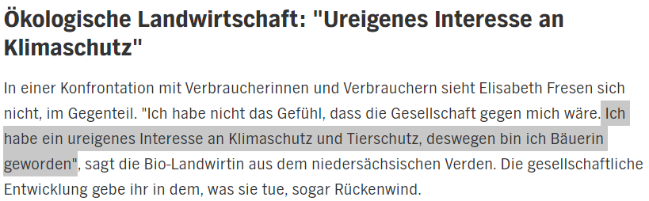
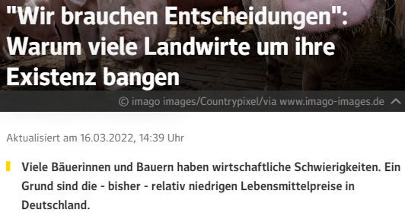
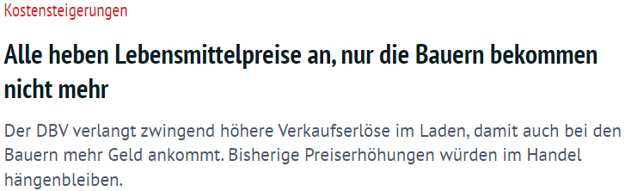
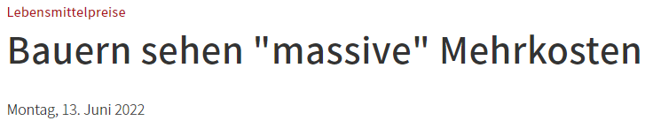

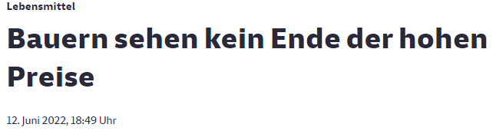

Need for producers
Weil die Preise auf dem großen Markt schlecht sind, hat sie vor Kurzem auf Direktvermarktung umgestellt. Sie ist überrascht, wie gut der Verkauf im eigenen Hofladen läuft: "Das zeigt mir: Die Leute wollen gutes Fleisch, obwohl sie bei mir viel höhere Preise zahlen als im Lebensmitteleinzelhandel."
Notes:
Edeka and other retail stores pressure farmers to reduce their prices

Slide 7
User need
https://de.statista.com/statistik/studie/id/108408/dokument/lebensmittelverpackungen/

Slide 8
Achtest Du auf die Verpackung der Produkte, die Du kaufen willst?
Umfrage zur Bedeutung der Verpackungsart beim Lebensmittelkauf in Deutschland 2021
48
Beschreibung: Eine Umfrage von POSpulse zeigt, dass rund 34 Prozent der Befragten beim Lebensmitteleinkauf versuchen würden, auf Plastikverpackungen zu verzichten. Knapp 18 Prozent der Umfrage-Teilnehmer in Deutschland hingegen gaben an, nicht auf die Verpackung von Lebensmitteln beim Einkauf Acht zu geben. Mehr
Hinweis(e): Deutschland; 26.03.2021 bis 29.04.2021; 2.511 Befragte
Quelle(n): POSpulse

Slide 9
Wie wichtig sind Ihnen die folgenden Eigenschaften von Lebensmittelverpackungen?
Umfrage zu den relevanten Eigenschaften von Lebensmittelverpackungen 2020
Anteil der Befragten
49
Beschreibung: Für die Mehrheit der Verbraucher in Deutschland ist es wichtig, dass für Lebensmittel nachhaltige Verpackungsmaterialien verwendet werden. Rund 78 Prozent der Befragten einer Umfrage aus dem Januar 2020 gaben an, dass ihnen dies sehr wichtig wäre. Von zweithöchster Relevanz ist die Bereitstellung von Produktinformationen auf Verpackungen. Mehr
Hinweis(e): Deutschland; Januar 2020; 1.241 Befragte
Quelle(n): ifeu; IÖW

Slide 10
Inwiefern hat das Verpackungsmaterial einen Einfluss auf Deine Kaufentscheidung?
Umfrage zum Einfluss des Verpackungsmaterials auf die Kaufentscheidung im Jahr 2021
Anteil der Befragten
52
Beschreibung: Rund 30,02 Prozent der Befragten gaben im Jahr 2021 an, Produkte eher zu kaufen, wenn sie in Pappe oder Papier verpackt sind. Mit einem Anteil von 27,02 Prozent kauften auch viele Verbraucher Produkte bevorzugt im unverpackten Zustand. Dies ergab eine in Deutschland durchgeführte POSpulse-Umfrage. Mehr
Hinweis(e): Deutschland; 27.07.2021 bis 16.08.2021; 866 Befragte
Quelle(n): POSpulse

Slide 11
Ein Produkt kostet ursprünglich 2€: Welchen Aufpreis wären Sie bereit für eine nachhaltige Verpackung zu bezahlen?
Umfrage zur Zahlungsbereitschaft für nachhaltige Verpackungen in Deutschland 2021
Anteil der Befragten
64
Beschreibung: Die Mehrheit der Verbraucher in Deutschland wäre bereits, für nachhaltige Verpackungen einen Aufpreis zu zahlen. Lediglich 17 Prozent der Befragten waren im März 2021 nicht gewillt, mehr Geld für Produkte mit nachhaltiger Verpackung auszugeben. Demgegenüber würden etwa zehn Prozent der Befragten sogar bis zu 20 Prozent mehr bezahlen, wenn das Produkt nachhaltig verpackt ist. Dies ergab eine Umfrage von Simon-Kucher & Partners. Mehr
Hinweis(e): Deutschland; März 2021; 1.001 Befragte
Quelle(n): Simon-Kucher & Partners

Slide 12
Inwiefern stimmen Sie der folgenden Aussage zu? "Ich bin bereit, mehr für Produkte zu bezahlen, deren Verpackung besonders umweltfreundlich ist."
Umfrage zur Ausgabebereitschaft für umweltfreundliche Verpackungen nach Ländern 2021
Anteil der Befragten
65
Beschreibung: Laut einer europaweiten YouGov-Umfrage aus dem Jahr 2021 wären insbesondere die Verbraucher in Italien dazu bereit, mehr für Produkte zu bezahlen, deren Verpackung umweltfreundlich ist. Rund 65 Prozent der Befragten gaben dies dort an. In Deutschland lag der Anteil bei knapp der Hälfte der Befragten. Mehr
Hinweis(e): Europa; 26. Januar bis 12. Februar 2021; 10.471¹; ab 18 Jahre
Quelle(n): YouGov

Slide 13
Viability – thinking about strategy
Addressing local farmers
Getting bigger companies on board
Holistic and transparent platform for sustainable grocery shopping

Slide 14
Release state of Sustail
Gamification
Achievements/Badges for social media
Ranking lists and levels
Recipes
Recommendations
Community based – bloggers/everyone can provide recipes
Score
Transparent algorithm for sustainability score

Slide 15
Thinking future…
Gamification
Seasonal badges (limited)
NFTs (new market)

